Slide 1
Informatik Q3 Abels

Slide 2
Syntaxdiagramme

Slide 3
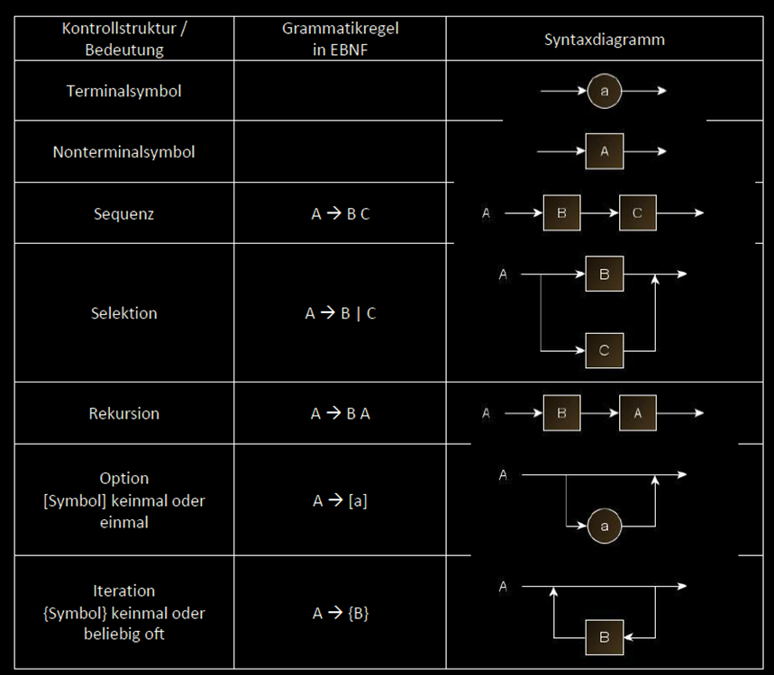
Syntaxdiagramme

Slide 4

Übung 1
Eine Grammatik $G=\left(N, Σ, S, P\right)$ ist wie folgt gegeben:
$Σ=\{a, b, c, +, −, ∗,/,\left(, \right)\}$
$N=\left\{<Ausdruck>, <Term>, <Faktor>\right\}$
$S=\{<Ausdruck>\}$
$P: <Ausdruck> → <Term>\left| <Term> + <Ausdruck> \right|<Term> − <Ausdruck>$
$<Term> → <Faktor>\left|<Faktor> ∗ <Term> \right| <Faktor> / <Term>$
$<Faktor> → a \left| b \right| c | ( <Ausdruck> )$
Erstelle Syntaxdiagramme für alle drei Produktionen.

Slide 5

Übung 1
$$<Ausdruck> → <Term>\left| <Term> + <Ausdruck> \right|<Term>− <Ausdruck>$$
$$<Term> → <Faktor>\left|<Faktor> ∗ <Term> \right| <Faktor> / <Term>$$
$$<Faktor> → a \left| b \right| c | ( <Ausdruck> )$$
Ausdruck
Term
Term
+
Ausdruck
Term
-
Ausdruck
Term
Faktor
Faktor
*
Term
Faktor
/
Term
Faktor
a
b
c
(
Ausdruck
)

Slide 6

Übung 2
Gegeben sei die Grammatik $G=\left(N, Σ, S, P\right)$ mit
$Σ=\{x, y, z\}$
$N=\left\{S, B\right\}$
$S=\{S\}$
$P=\left\{S→xB \right| yB, B→z | zB\}$
Zeichne für die Produktionen Syntaxdiagramme.
Gib an, weche Worte aus der Grammatik abgeleitet werden können.

Slide 7

Übung 2
$$S→xB | yB$$
$$B→z | zB$$
Aus der Sprache lassen sich alle Worte ableiten, die mit einem x oder y beginnen und dann beliebig viele z’s haben.
S
x
B
y
B
B
z
z
B

Slide 8
Syntaxdiagramme

Slide 9
Binärzahlen lassen sich in Python ganz einfach angeben.
Gültige Beispiele für eine Binärzahl in Python:
0b101010
+0b10
-0b0110
Erstelle ein Syntaxdiagramm für die Festlegung solcher Binärzahlen. Achte darauf, dass du das Diagramm sinnvoll unterteilst!
Recherchiere, wie Hexadezimalzahlen in Python dargestellt werden. Erweitere dein Syntaxdiagramm, so dass es für beide Zahltypen gilt.

